Slide 1










Deep Learning
Theory and Practice
13.12.2019
Notes:
Hello everybody. [Introducing ourselves]
Today, we will present you results and our experiences from one of our first applied data science projects / challenge but more on that later on titled applied data science: gunshot detection.
So without further ado let’s start

Slide 2
Репрезентација на неврон
Биолошка
Дигитална
Процес на учење на невронска единка
Koнволуциски невронски мрежи
Практична примена

Slide 3
Репрезентација на неврон
Биолошка
Дигитална

Slide 4
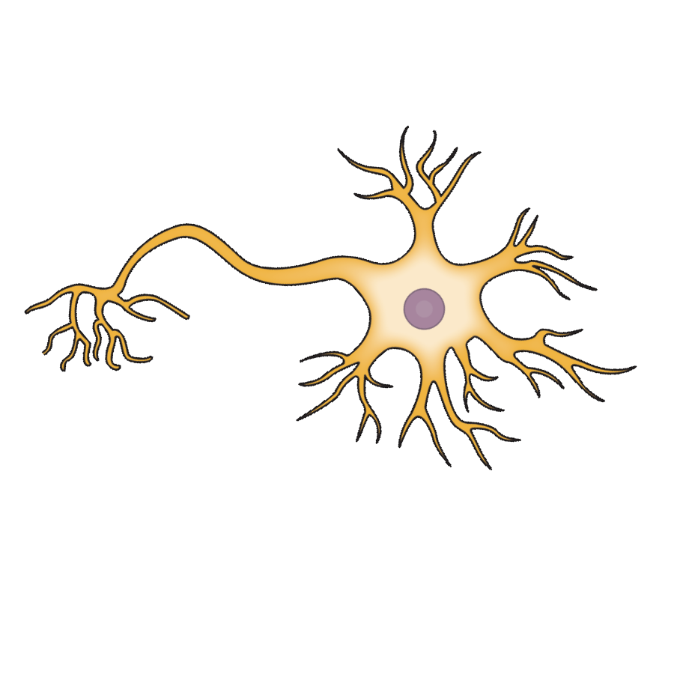
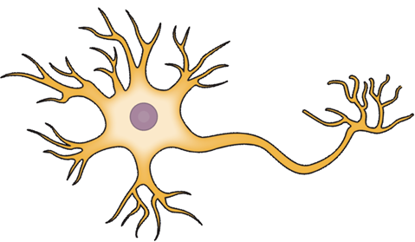


Биолошка репрезентација на неврон
Јадро
Дендриди
Аксон
Notes:
First give us a chance to give you a short outline of the presentation
At the very beginning we will shortly describe who was the sponsor of this project, what was his motivation and his main goals.
After that we will present propositions of the challenge/project and finally what was our approach in tackling this challenge
More specifically:
What feature extraction approaches we used
What ML algorithms we used and results we obtained and finally improvements
Finally, we will wrap up everything with lessons learned

Slide 5

Дигитална репрезентација на неврон
Notes:
First give us a chance to give you a short outline of the presentation
At the very beginning we will shortly describe who was the sponsor of this project, what was his motivation and his main goals.
After that we will present propositions of the challenge/project and finally what was our approach in tackling this challenge
More specifically:
What feature extraction approaches we used
What ML algorithms we used and results we obtained and finally improvements
Finally, we will wrap up everything with lessons learned

Slide 6

Дигитална репрезентација на неврон
Notes:
First give us a chance to give you a short outline of the presentation
At the very beginning we will shortly describe who was the sponsor of this project, what was his motivation and his main goals.
After that we will present propositions of the challenge/project and finally what was our approach in tackling this challenge
More specifically:
What feature extraction approaches we used
What ML algorithms we used and results we obtained and finally improvements
Finally, we will wrap up everything with lessons learned

Slide 7


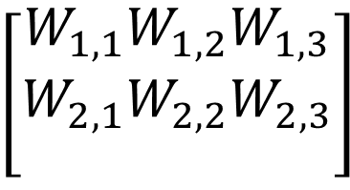
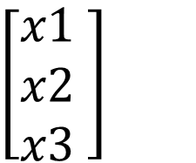
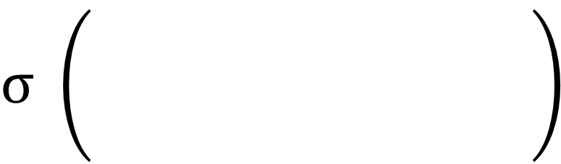
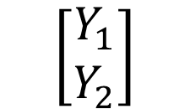
$$σ \left({ \atop } \right)$$
$$\left[\begin{aligned}W_{1,1}W_{1,2}W_{1,3} \\ W_{2,1}W_{2,2}W_{2,3} \\ \end{aligned}\right]$$
$\left[\begin{aligned}x1 \\ x2 \\ x3 \end{aligned}\right]$
$$\left[\begin{aligned}Y_{1} \\ Y_{2}\end{aligned}\right]$$
W1,1
2 x 3
2 x 1
3 x 1
W1,2
W2,1
W2,2
W3,1
W3,2

Slide 8
Репрезентација на неврон
Биолошка
Дигитална

Slide 9
Репрезентација на неврон
Биолошка
Дигитална
Процес на учење на невронска единка

Slide 10





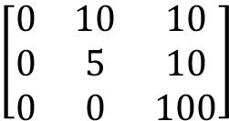
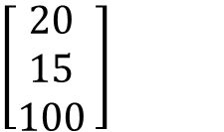
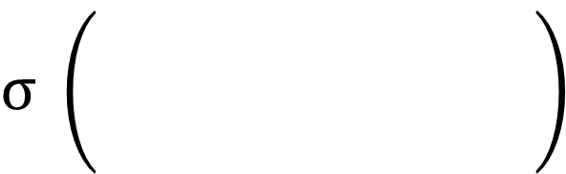
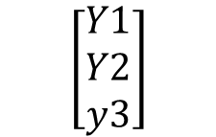
Епоха 1
Loss
Gain
0
10
10
0
5
10
0
2
1
0
100
$$σ \left({ \atop } \right)$$
$$\left[\begin{aligned}Y1 \\ Y2 \\ y3\end{aligned}\right]$$
$$\left[\begin{matrix}0 & 10 & 10 \\ 0 & 5 & 10 \\ 0 & 0 & 100\end{matrix}\right]$$
$\left[\begin{aligned}20 \\ 15 \\ 100 \end{aligned}\right]$
W (3 x 3)
X (3 x 1)
Y(3 x 1)

Slide 11
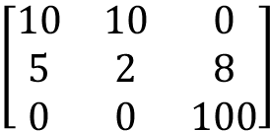
Епоха 2
Loss
Gain
10
10
0
5
2
8
0
2
1
0
100
$$σ \left({ \atop } \right)$$
$$\left[\begin{aligned}Y1 \\ Y2 \\ y3\end{aligned}\right]$$
$$\left[\begin{matrix}10 & 10 & 0 \\ 5 & 2 & 8 \\ 0 & 0 & 100\end{matrix}\right]$$
$\left[\begin{aligned}20 \\ 15 \\ 100 \end{aligned}\right]$
W (3 x 3)
X (3 x 1)
Y(3 x 1)

Slide 12

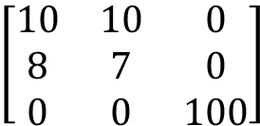
Епоха 3
Loss
Gain
10
10
0
8
7
0
0
3
0
100
$$σ \left({ \atop } \right)$$
$$\left[\begin{aligned}Y1 \\ Y2 \\ y3\end{aligned}\right]$$
$$\left[\begin{matrix}10 & 10 & 0 \\ 8 & 7 & 0 \\ 0 & 0 & 100\end{matrix}\right]$$
$\left[\begin{aligned}20 \\ 15 \\ 100 \end{aligned}\right]$
W (3 x 3)
X (3 x 1)
Y(3 x 1)

Slide 13
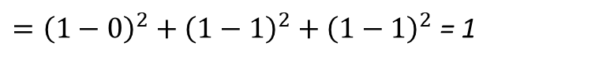

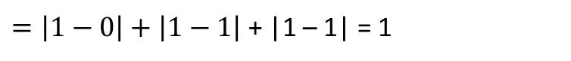

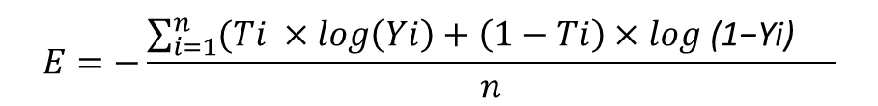
Пресметување на “Loss” функција
$$T$$
$$Y$$
$$Е=\frac{\sum_{i=1}^{n}{|Ti −Yi|}}{n}$$
$=\left|1−0\right|+\left|1−1\right|$ + |1 – 1| = 1
$$Е=\frac{\sum_{i=1}^{n}{{(Ti −Yi)}^{2} }}{n}$$
$={\left(1−0\right)}^{2}+{\left(1−1\right)}^{2}+{\left(1−1\right)}^{2}$ = 1
$$E=−\frac{\sum_{i=1}^{n}{{(Ti ×\log\left(Yi\right)+\left(1−Ti\right)×log\text{ (1−}\text{Yi}\text{)}}^{} }}{n}$$

Slide 14
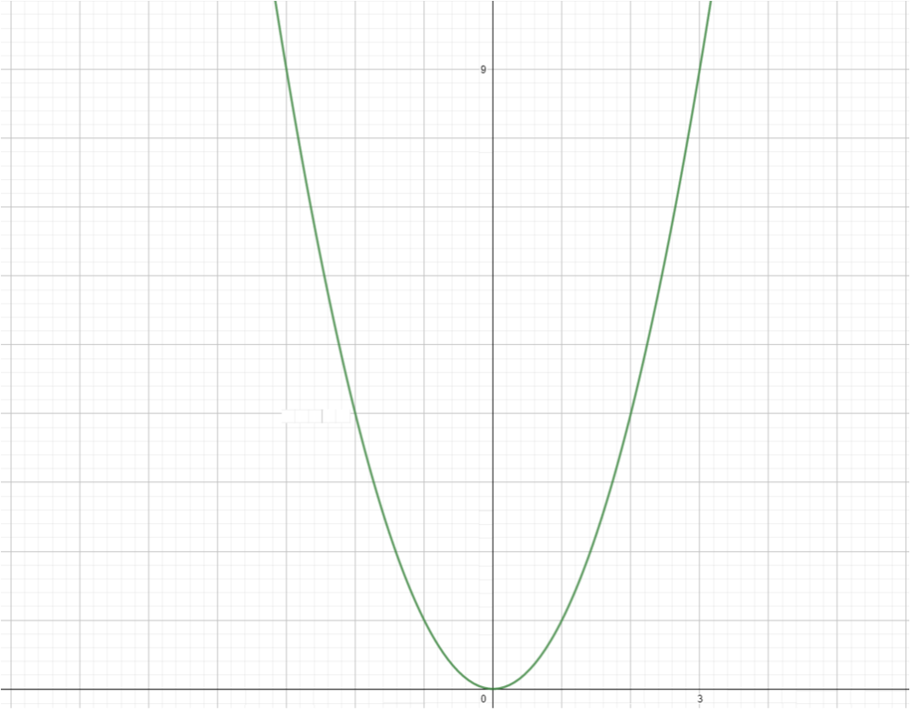
Наоѓање минимум на “Loss” функција
${E=w}^{2}$ ; $\frac{∂E}{∂w}$ = $2w$
k = 3.4

Slide 15

${E=w}^{2}$ ; $\frac{∂E}{∂w}$ = $2w$
$$\frac{∂E}{∂w}$$
k = 0

Slide 16
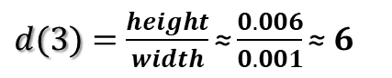
height ≈ 0.006
width = 0.001
$d(3)=$ $\frac{height}{width}\text{≈}\frac{0.006}{0.001}\text{≈} 6$
$\frac{∂y}{∂x}$ $x^{2}$ = $2x$;

Slide 17
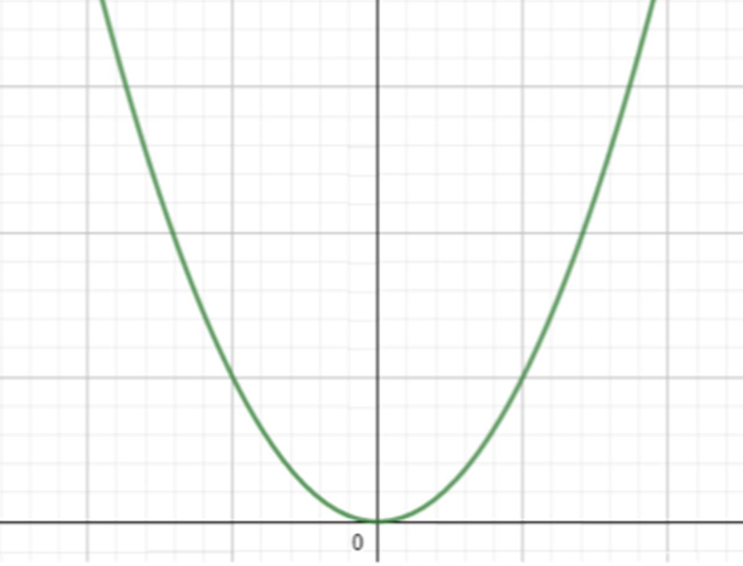
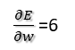
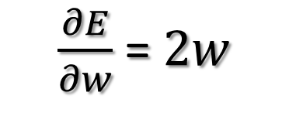
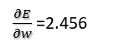
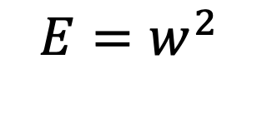

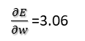
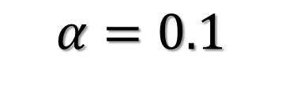
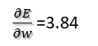
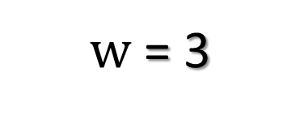
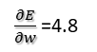
Gradient Descend – Наоѓање локален минимум на функција
$\frac{∂E}{∂w}$ = $2w$
$w$ = 3
$$α=0.1$$
${E=w}^{2}$
W’ = W - $α$ x $\frac{∂E}{∂w}$
Епоха 1: 3 – 0.1 * 2 * 3 = 2.4
$\frac{∂E}{∂w}$ =6
$\frac{∂E}{∂w}$ =4.8
Епоха 2: 2.4 – 0.1 * 2 * 2.4 = 1.92
$\frac{∂E}{∂w}$ =3.84
Епоха 3 : 1.92 – 0.1 * 2 * 1.92 = 1.536
$\frac{∂E}{∂w}$ =3.06
$\frac{∂E}{∂w}$ =2.456
Епоха 4 : 1.536 – 0.1 * 2 * 1.536 = 1.228
1
2
3

Slide 18
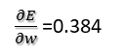
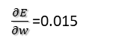
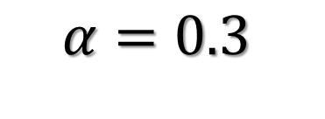
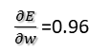
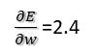
Gradient Descend – Наоѓање локален минимум на функција
$\frac{∂E}{∂w}$ = $2w$
$w$ = 3
$$α=0.3$$
${E=w}^{2}$
W’ = W - $α$ x $\frac{∂E}{∂w}$
Епоха 1: 3 – 0.3 * 2 * 3 = 1.2
$\frac{∂E}{∂w}$ =6
Епоха 2: 1.2 – 0.3 * 2 * 1.2 = 0.48
Епоха 3 : 0.48 – 0.3 * 2 * 0.48 = 0.192
$\frac{∂E}{∂w}$ =2.4
$\frac{∂E}{∂w}$ =0.96
Епоха 4 : 0.192 – 0.3 * 2 *0.192 = 0.0768
1
2
3
$\frac{∂E}{∂w}$ =0.015
$\frac{∂E}{∂w}$ =0.384

Slide 19
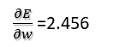
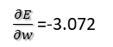
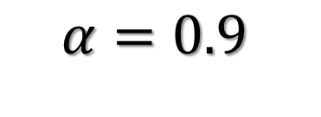
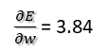
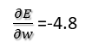
Gradient Descend – Наоѓање локален минимум на функција
$\frac{∂E}{∂w}$ = $2w$
$w$ = 3
$$α=0.9$$
${E=w}^{2}$
W’ = W - $α$ x $\frac{∂E}{∂w}$
Епоха 1: 3 – 0.9 * 2 * 3 = -2.4
$\frac{∂E}{∂w}$ =6
Епоха 2: -2.4 – 0.9 * 2 * -2.4 = 1.92
Епоха 3 : 1.92 – 0.9 * 2 * 1.92 = -1.536
$\frac{∂E}{∂w}$ =-4.8
$\frac{∂E}{∂w}$ = 3.84
$\frac{∂E}{∂w}$ =-3.072
$\frac{∂E}{∂w}$ =2.456
Епоха 4 : -1.536 – 0.3 * 2 *-1.536 = 1.228
1
2
3

Slide 20
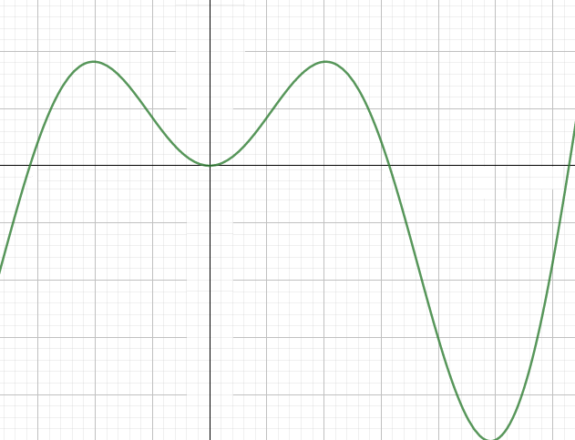
“Overshooting” Пример
Goal
Notes:
First give us a chance to give you a short outline of the presentation
At the very beginning we will shortly describe who was the sponsor of this project, what was his motivation and his main goals.
After that we will present propositions of the challenge/project and finally what was our approach in tackling this challenge
More specifically:
What feature extraction approaches we used
What ML algorithms we used and results we obtained and finally improvements
Finally, we will wrap up everything with lessons learned

Slide 21
Избор на рата на учење
- Нагодување со искуство
Методи :
Grid Search
Cyclic Learning Rate
Rate Decay

Slide 22
Репрезентација на неврон
Биолошка
Дигитална
Процес на учење на невронска единка

Slide 23
Репрезентација на неврон
Биолошка
Дигитална
Процес на учење на невронска единка
Koнволуциски невронски мрежи

Slide 24
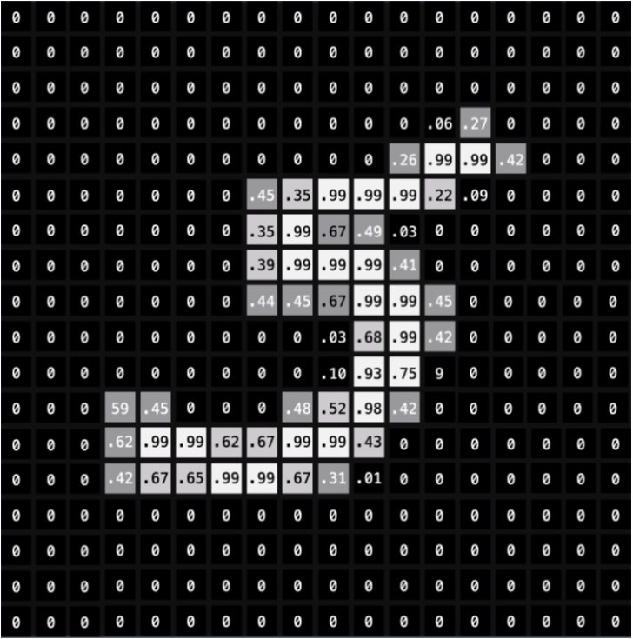
Дигитална репрезентација на пиксeли

Slide 25
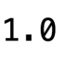




Slide 26
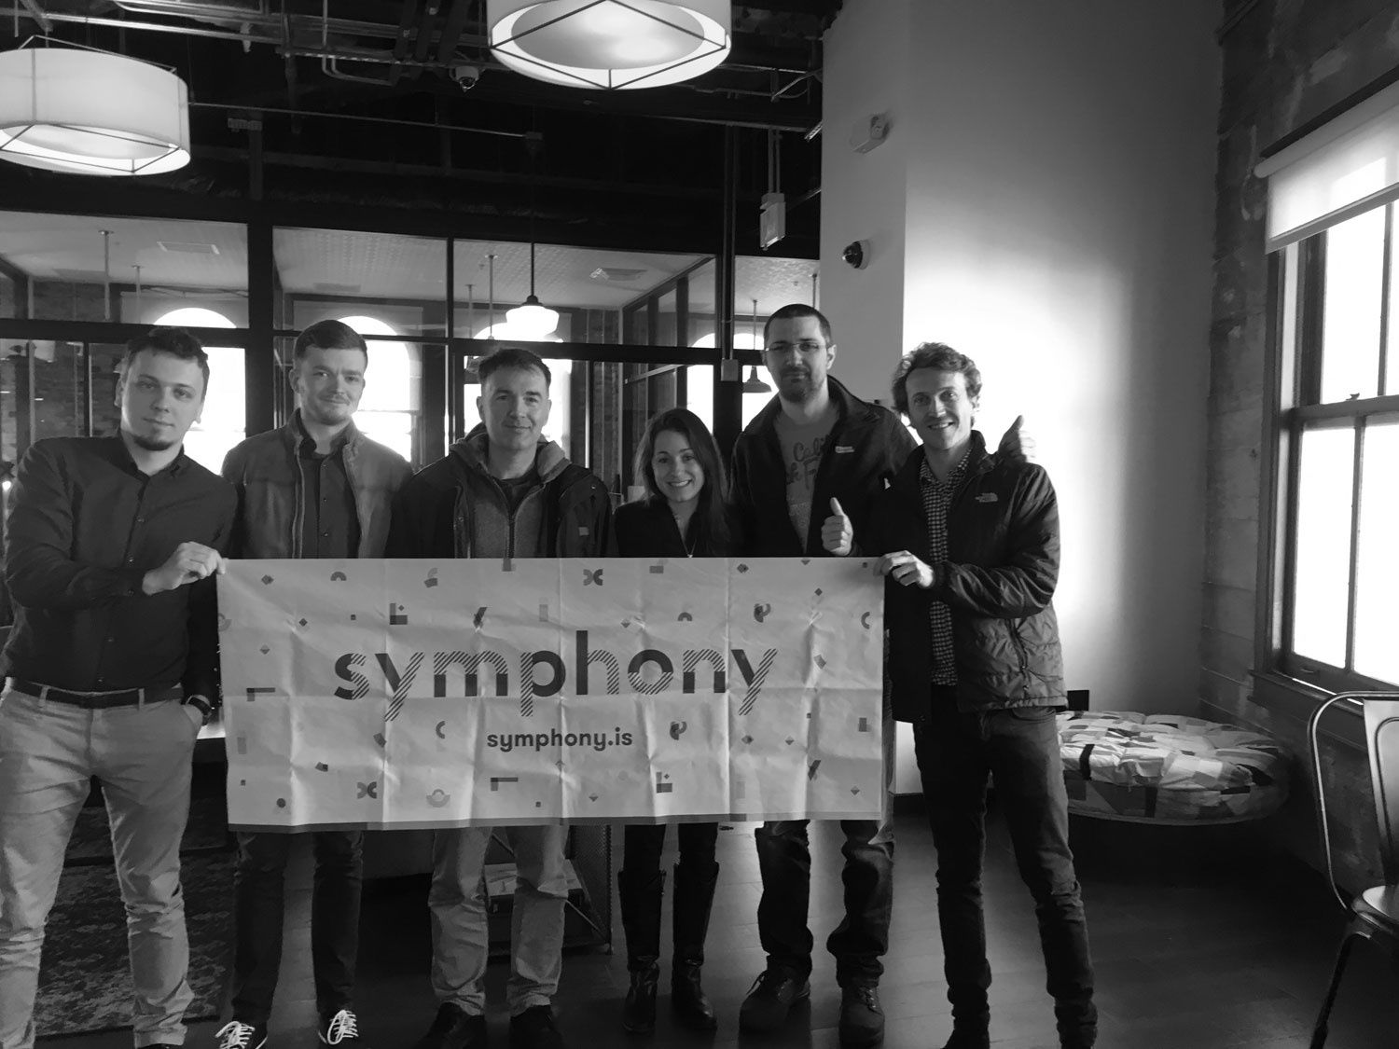
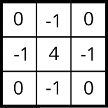
Конволуциска операција на слика
*

Slide 27
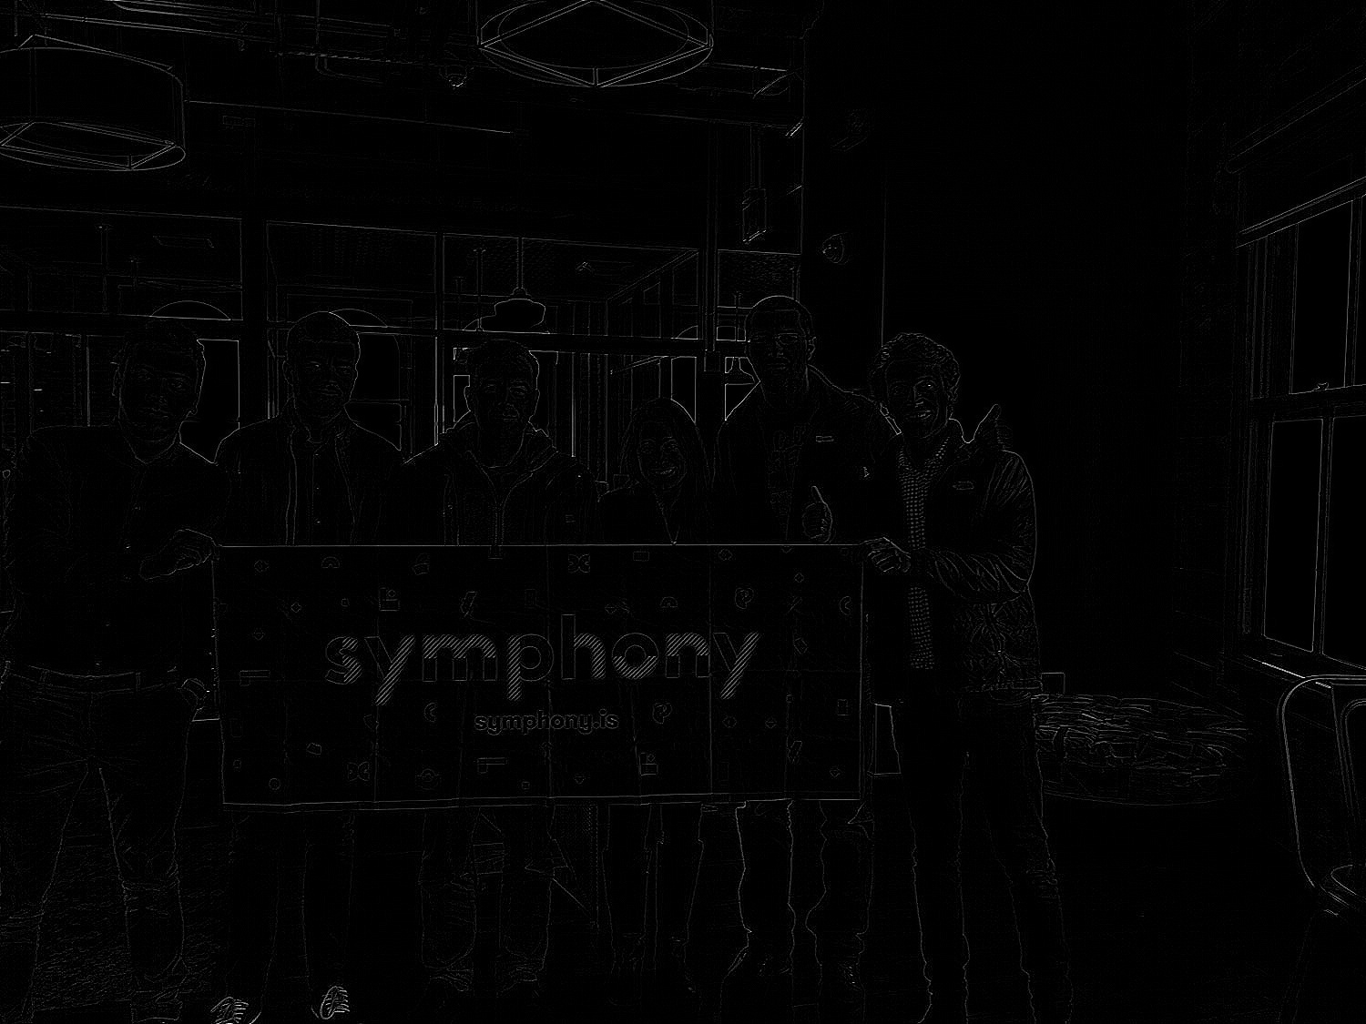
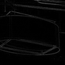
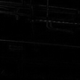
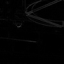
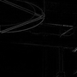
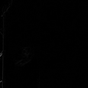


Конволуциска операција на слика

Slide 28

Конволуциска операција на слика
*

Slide 29
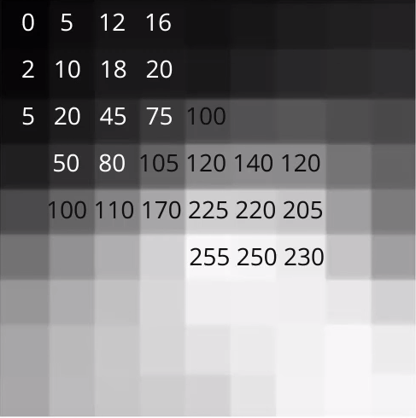
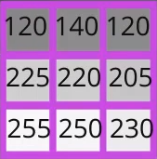

Конволуциска операција на слика
60
*

Slide 30





Конструкција на влез на невронска мрежа

Slide 31

Feed Forward Neural network
Image
Not Optimal
Vector Representation
Prediction

Slide 32
Feed forward NN with 2 hidden layers
Image
Not Optimal
Vector Representation
Very Expensive

Slide 33
Problem
Solution
Image
Not Optimal
Expensive
Vector Representation
We lose Spatial information within data

Slide 34
Solution
7

Slide 49
Репрезентација на неврон
Биолошка
Дигитална
Процес на учење на невронска единка
Koнволуциски невронски мрежи

Slide 50
Репрезентација на неврон
Биолошка
Дигитална
Процес на учење на невронска единка
Koнволуциони невронски мрежи
Практична примена

Slide 51





Практичен проблем
Што може да се направи од следново податочно множество?

Slide 52
Практичен проблем
Што може да се направи од следново податочно множество?

Slide 53
Практичен проблем
Што може да се направи од следново податочно множество?

Slide 54
Практичен проблем
Што може да се направи од следново податочно множество?

Slide 55






Практичен проблем
- Детекција на камион кој чека на рампа
Training Set Input
Yes
No
Output
Output

Slide 56
Aрхитетктура на невронска мрежа
0
1
CNN

Slide 57
Aрхитетктура на невронска мрежа
0
1
CNN

Slide 58
Aрхитетктура на невронска мрежа
0
1
CNN

Slide 59


Практичен проблем
Детекција на камион кој чека на повеќе последователни слики

Slide 60






Frame X
Frame X+1
Training Set
Input
Yes
No
Оutput
Output

Slide 61




Aрхитетктура на невронска мрежа
0
1
3D CNN

Slide 62
Aрхитетктура на невронска мрежа
0
1
3D CNN

Slide 63

Практичен проблем
Детектирање на камиони и предвидување на број на рампа
(260,0)
(200,25)
(35,70)
(300,50)
(450,300)
(130,160)
Training Set
Input
Training Set
Output
(35, 70, 130, 160)
(200, 35, 450, 300)
(260, 0, 300, 50)

Slide 64




Slide 65
Известување за камион кој треба да се опслужи
Детекција на блок
Давање приоритет на камионот кој чека најдолго
Поефикасно опслужување
Водење статистика на број на камиони во одреден
времснки интервал

Slide 66
Резиме
Репрезентација на неврон
Биолошка
Дигитална
Процес на учење на невронска единка
Koнволуциски невронски мрежи
Практична примена

Slide 67



